Slide 1

MS Power Point
Prepojenie

Slide 2
Hypertextový odkaz
V prezentáciách sa často používajú hypertextové odkazy, ktoré umožňujú prepojenie s webovou stránkou.

Slide 3
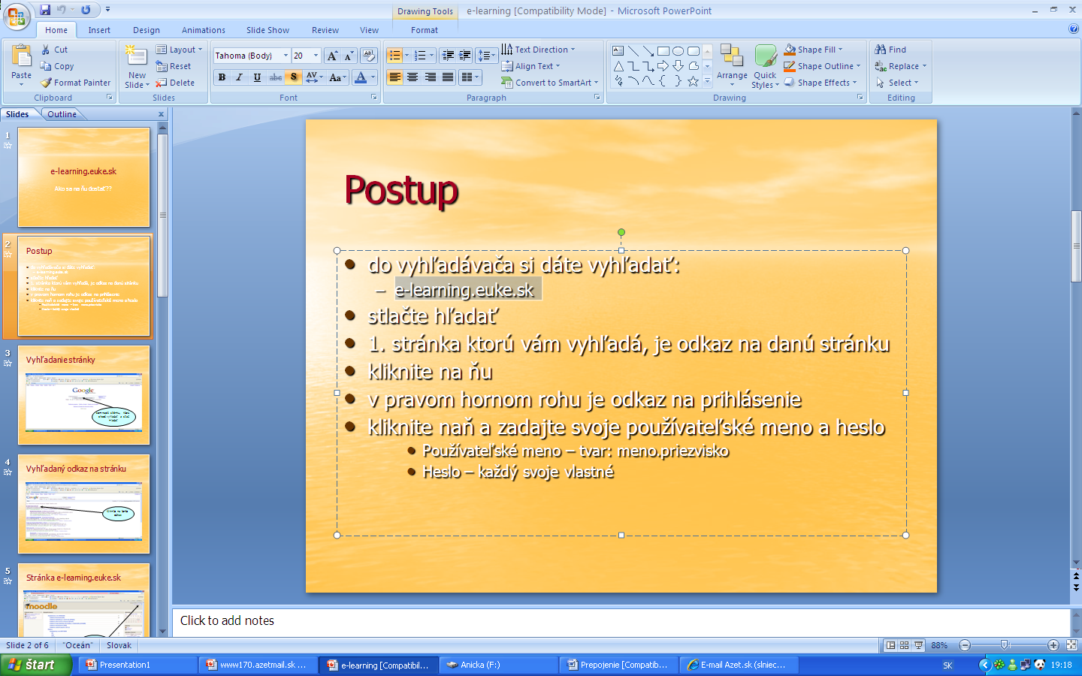
Krok I.
Najprv si označíme text, ktorý chceme, aby sa stal hypertextovým odkazom

Slide 4
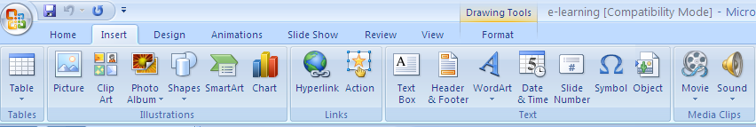
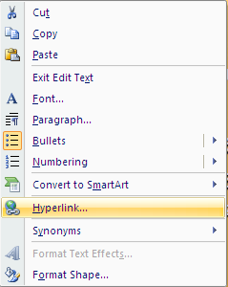
Krok II
Sem kliknúť
Na karte Vložiť nájdeme okno Hypertextový odkaz a klikneme naň.
Kliknutím pravého tlačidla myše, sa nám rozbalia možnosti a tam nájdeme hypertextový odkaz.
Sem kliknúť

Slide 5
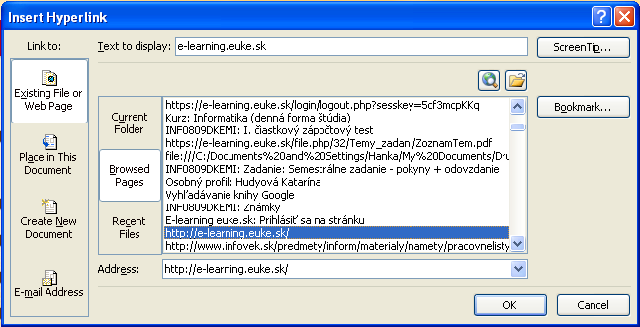
Krok III.
Zaškrtneme záložku webová stránka
Zaškrtneme vybrať stránku
Vyberieme stránku
Nakoniec sem kliknúť

Slide 6
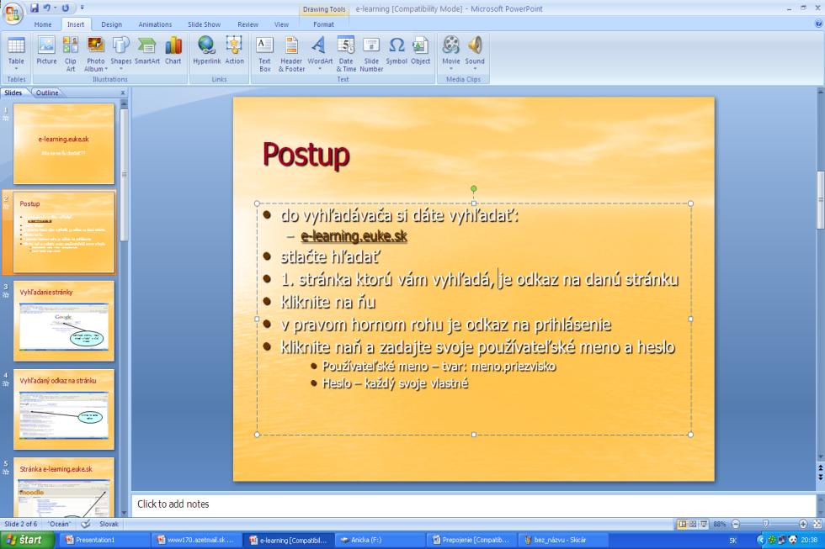
Krok IV.
Po spustení prezentácie, keď sa nám zobrazí hypertextový odkaz, po kliknutí naň sa nám objaví určená webová stránka.
Hotový hypertextový odkaz

Slide 7
Prepojenie snímok
Ak chceme prepojiť navzájom snímky v prezentácii, takisto použijeme hypertextové prepojenie.
Postup je rovnaký – označíme text, ktorý chceme aby sa stal hypertextovým odkazom – prepojil nám snímky.

Slide 8
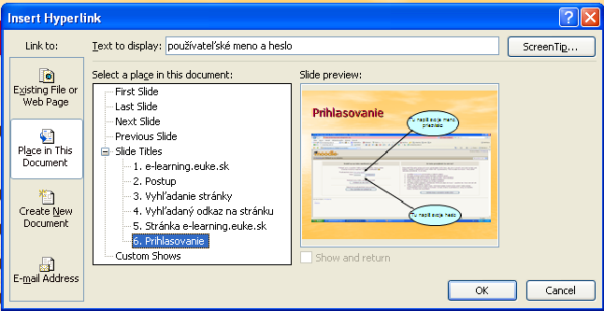
Krok I.
Označíme miesto v tomto dokumente
Označíme snímku s ktorou má vzníknúť prepojenie
Nakoniec klineme na ok

Slide 9
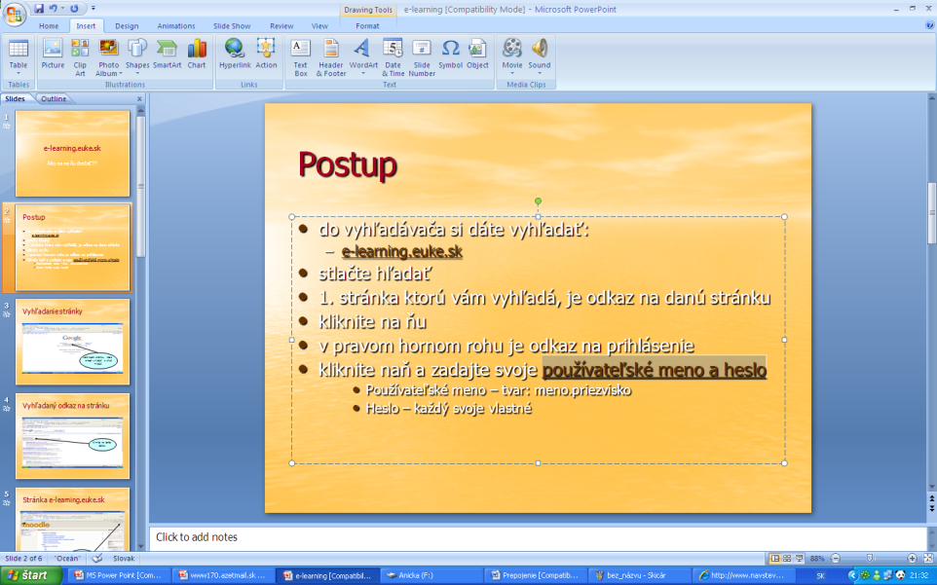
Krok II
Po spustení prezentácie sa nám objaví hypertextový odkaz, po kliknutí naň nás v prezentácii prepojí na vybranú snímku.
Hotový hypertextový odkaz

Slide 10
Ďakujem za pozornosť.

